Slide 1
SYLVY
(3팀)

Slide 2
프로젝트 개요

Slide 3
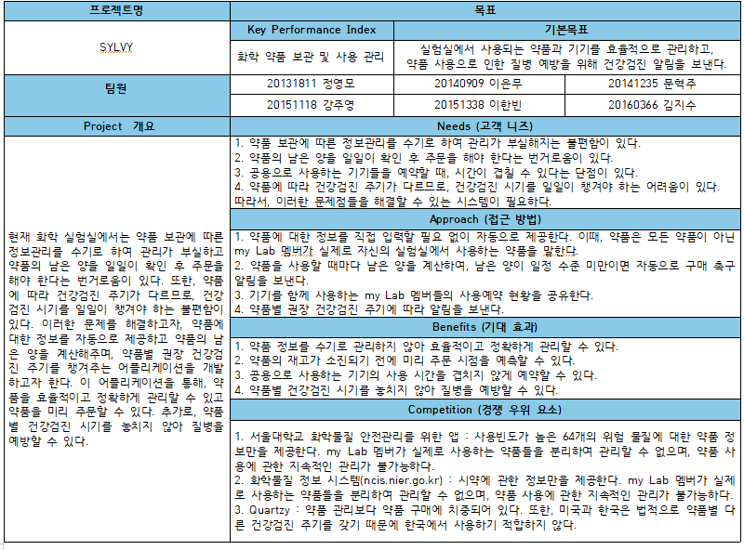
프로젝트 개발 배경
슬라이드 타이틀인 “프로젝트 개발 배경”에 hyper link로 “프로젝트 수행계획서.hwp”를 하고, 프로젝트 수행계획서 1페이지는 슬라이드에 복사해서 붙입니다.

Slide 4
프로젝트 진행 현황: Project Management Plan
PMP 엑셀 파일로 hyperlink로 연결
Project Management Plan 중에서 Activity와 worker(역할자) column만 그림 형태로 복사해서 붙임

Slide 5
프로젝트 진행 현황
프로젝트 팀원 작업일지(PSP sheet) : 개인별 PSP sheet를 취합한 엑셀 파일로 hyper link 연결
전체 개발시간: ***** 시간
1인당 개발시간: **** 시간

Slide 6
성과물 형태 및 사용 툴
성과물
중간산출물 저장소: SYLVY 중간 산출물 wiki 링크
최종산출물 저장소: SYLVY 최종 산출물 Git Hub 링크
사용툴
IDE & Tools :
1. Eclipse Photon Release (4.8.0)
2. Visual Studio Code 1.39.0
Framework / Library :
1. Spring boot 2.1.4
2. React 16.8.6
3. Flask 1.1.1
Database : AWS RDB (MySQL)
UML 모델링 도구: StarUML 3.1.0, ERwin 7.2.2110.7
개발 소스 공유 및 버전 관리: GitHub, Google 드라이브

Slide 7
요구사항 모델
(Use Case Model)

Slide 8
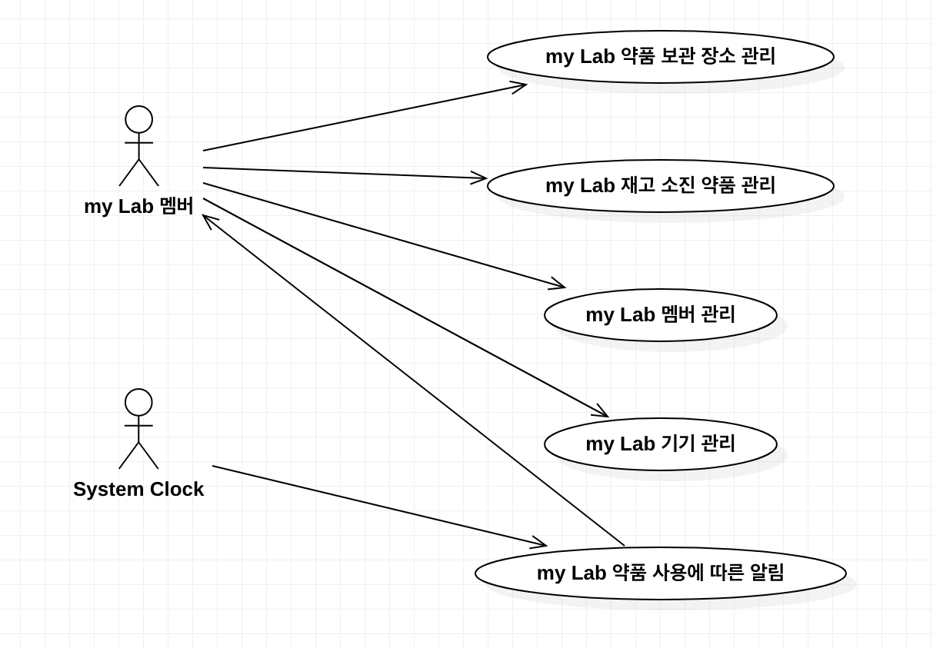
Use Case Diagram

Slide 9
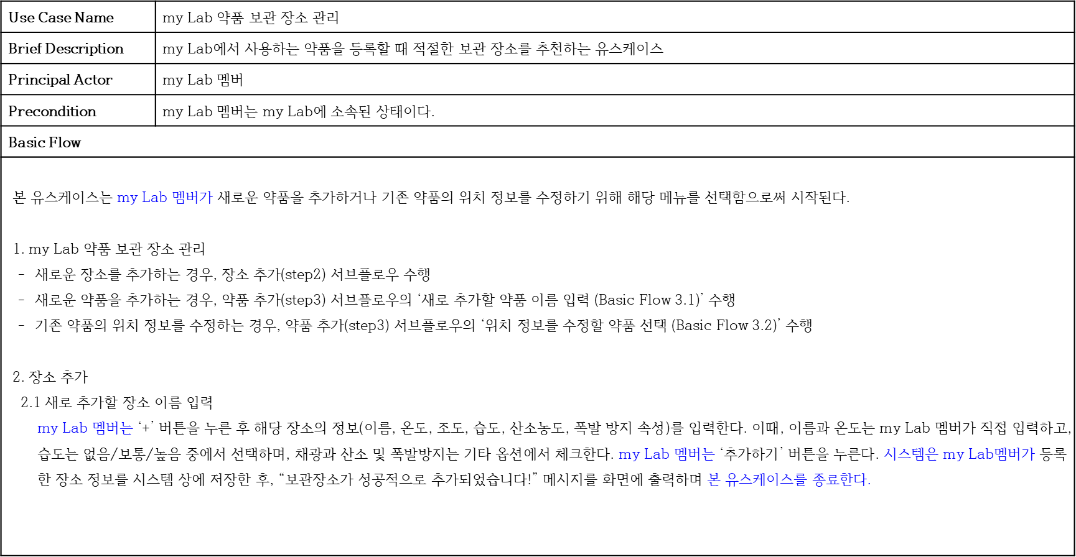
Use Case Specification – my Lab 약품 보관 장소 관리
개발한 Application에서 가장 핵심적인 Use Case Spec만 발표/SRS 문서 Hyper link로 연결

Slide 10
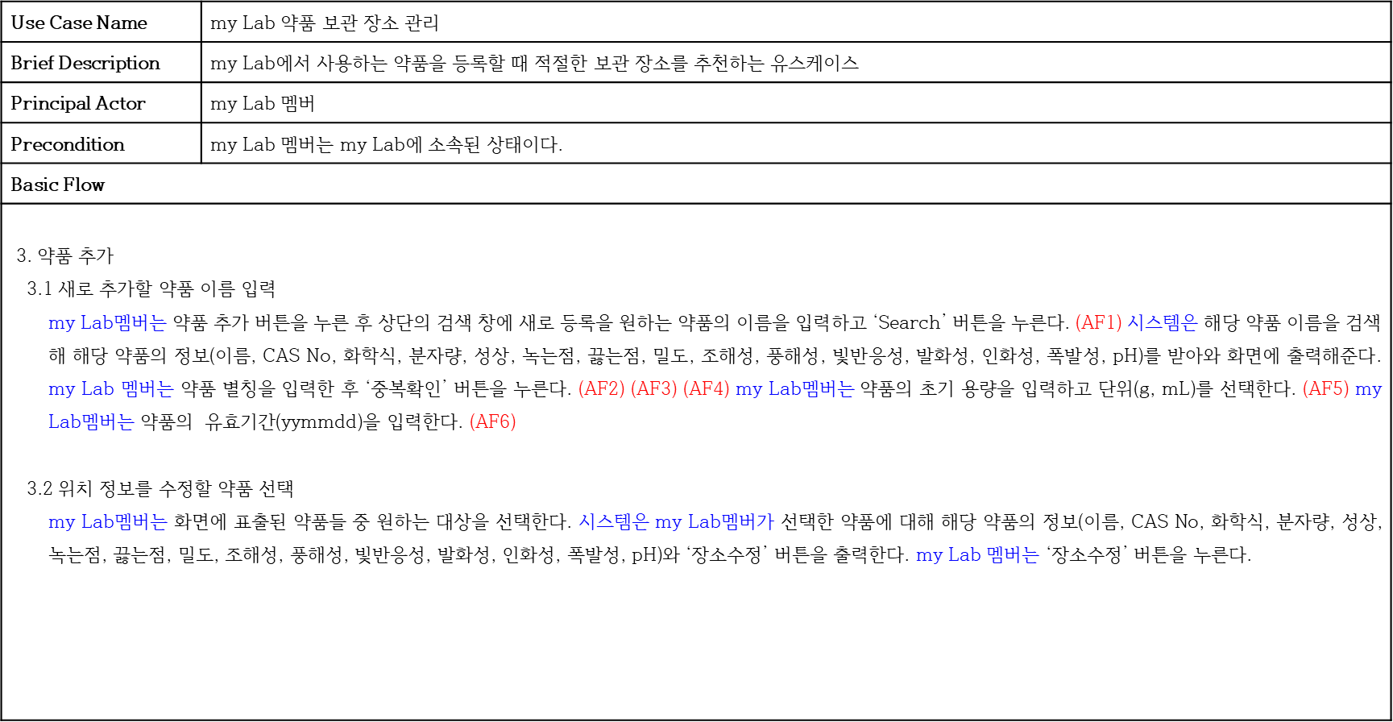
Use Case Specification – my Lab 약품 보관 장소 관리

Slide 11
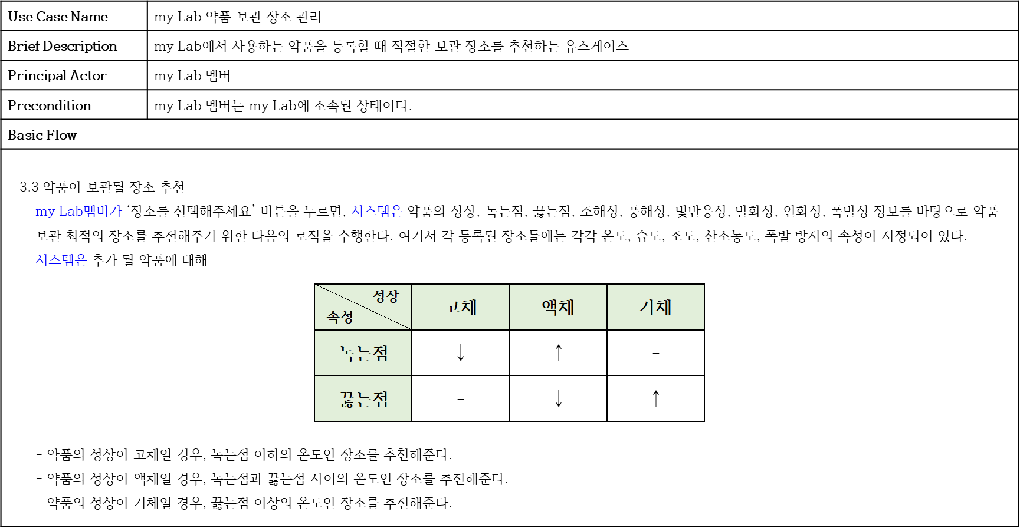
Use Case Specification – my Lab 약품 보관 장소 관리

Slide 12
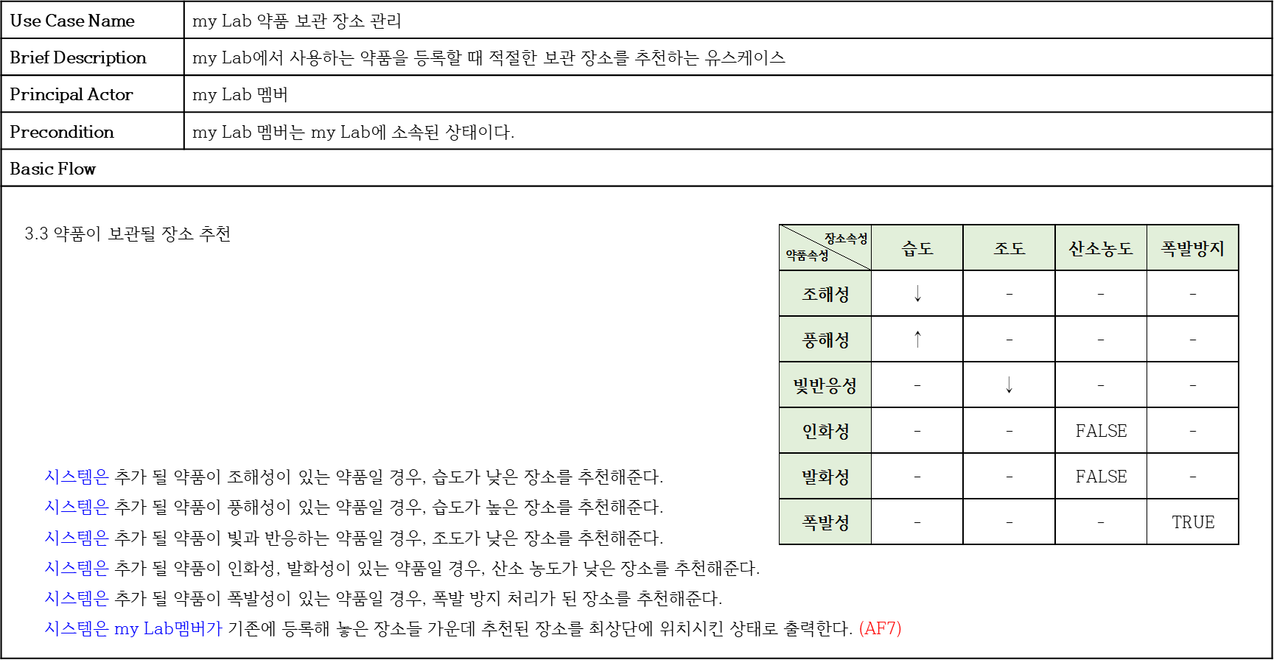
Use Case Specification – my Lab 약품 보관 장소 관리

Slide 13
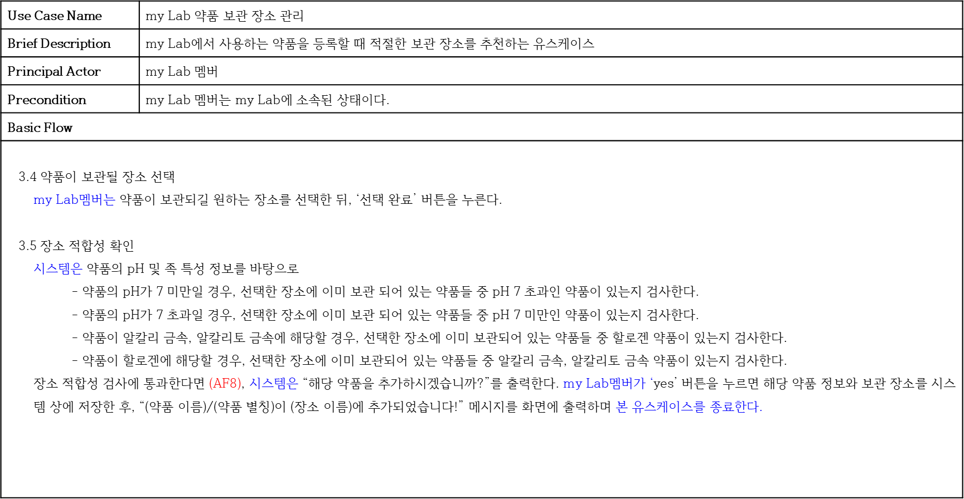
Use Case Specification – my Lab 약품 보관 장소 관리

Slide 14
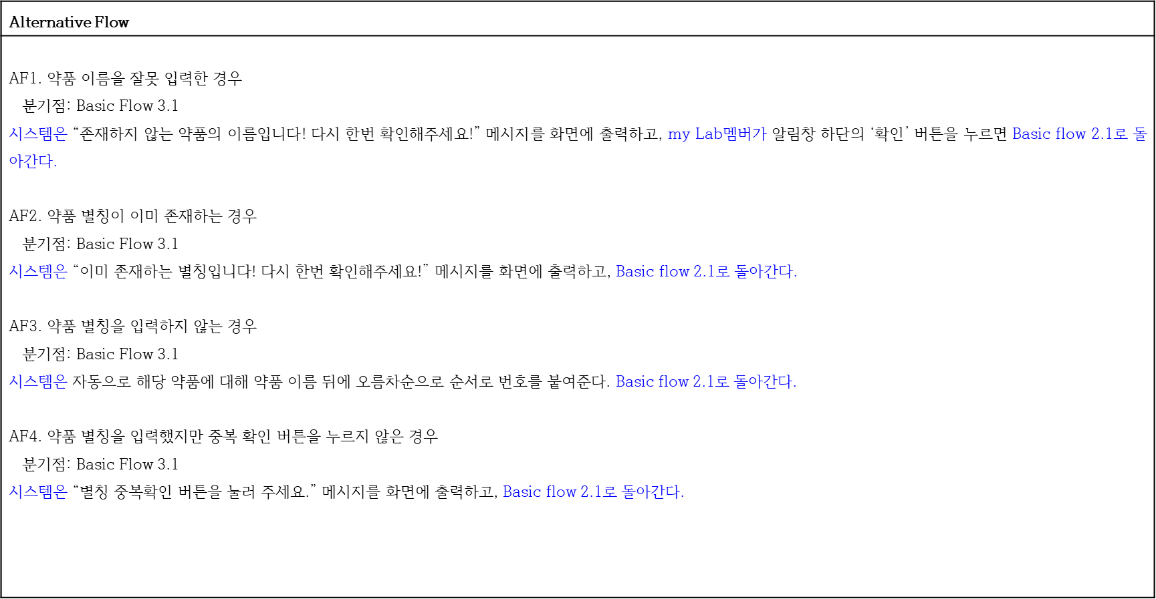
Use Case Specification – my Lab 약품 보관 장소 관리

Slide 15
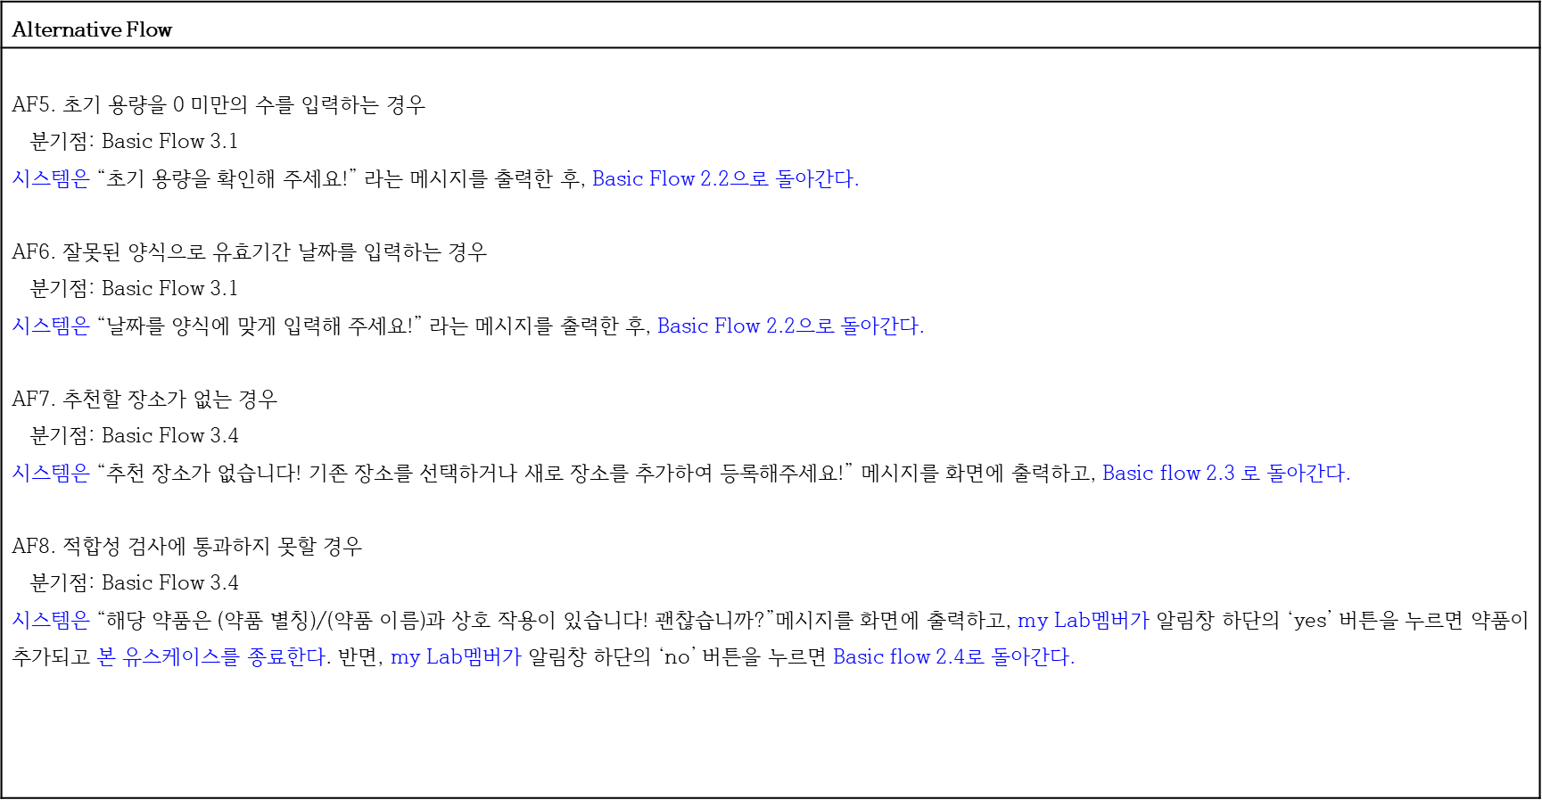
Use Case Specification – my Lab 약품 보관 장소 관리

Slide 16
GUI화면(개발된 최종 버전의 화면)
해당 Use Case의 Flow대로 관련 GUI 화면을 나열(여러장의 슬라이드여도 상관없음)

Slide 17
설계모델
(Analysis Model)

Slide 18
Key Decision
SAD 1.0 문서를 HyperLink로 연결
추천 알고리즘(Survey내용은 제외하고, 선택된 방식을 어플리케이션에 어떤 식으로 적용할지에 대한 결정사항과 관련된 slide만 attach)
3팀의 경우, 어플리케이션 설계시 주요 결정사항이 있었다면 그 내용을 기술하거나.. 없을 경우 하지 않아도 됨.
-> 한빈님이랑 코딩팀 물어보기. 팀장님은 생각나는거 없다고 하심

Slide 19
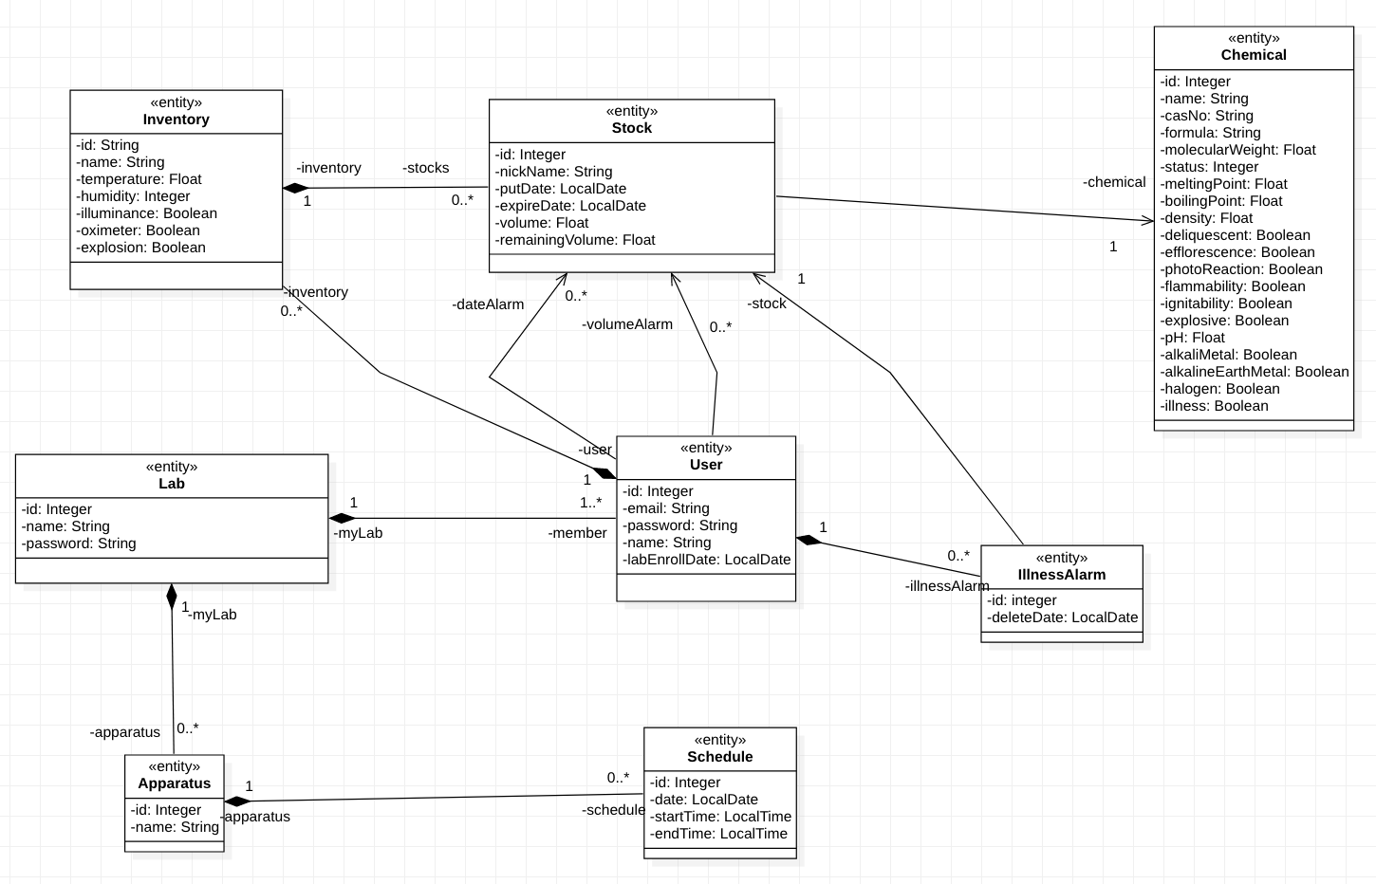
Entity Class Diagram
작성한 StarUML파일로 hyper link 연결

Slide 20
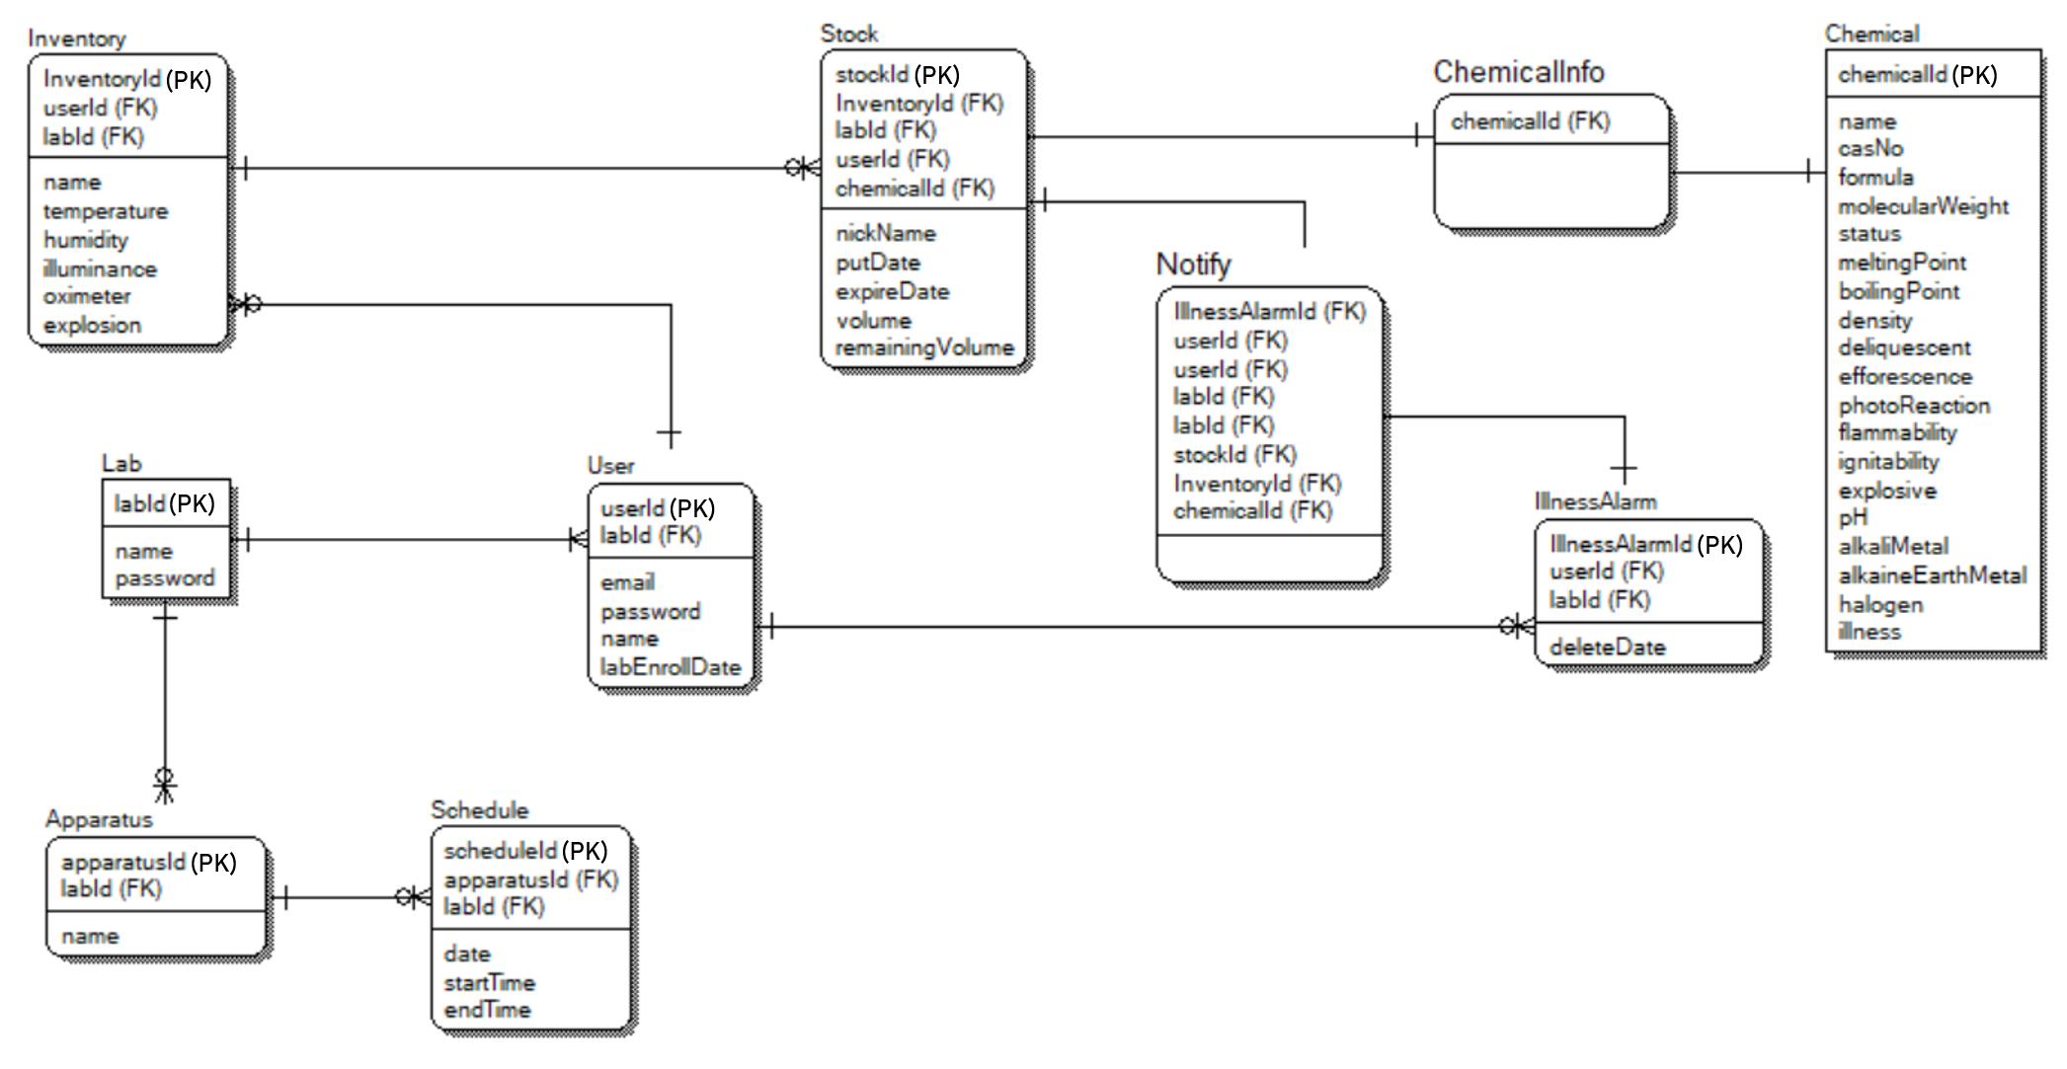
Entity Relationship Diagram
StarUML외의 tool을 사용하여 작성했다면, 해당 model 파일로 Hyperlink 연결

Slide 21
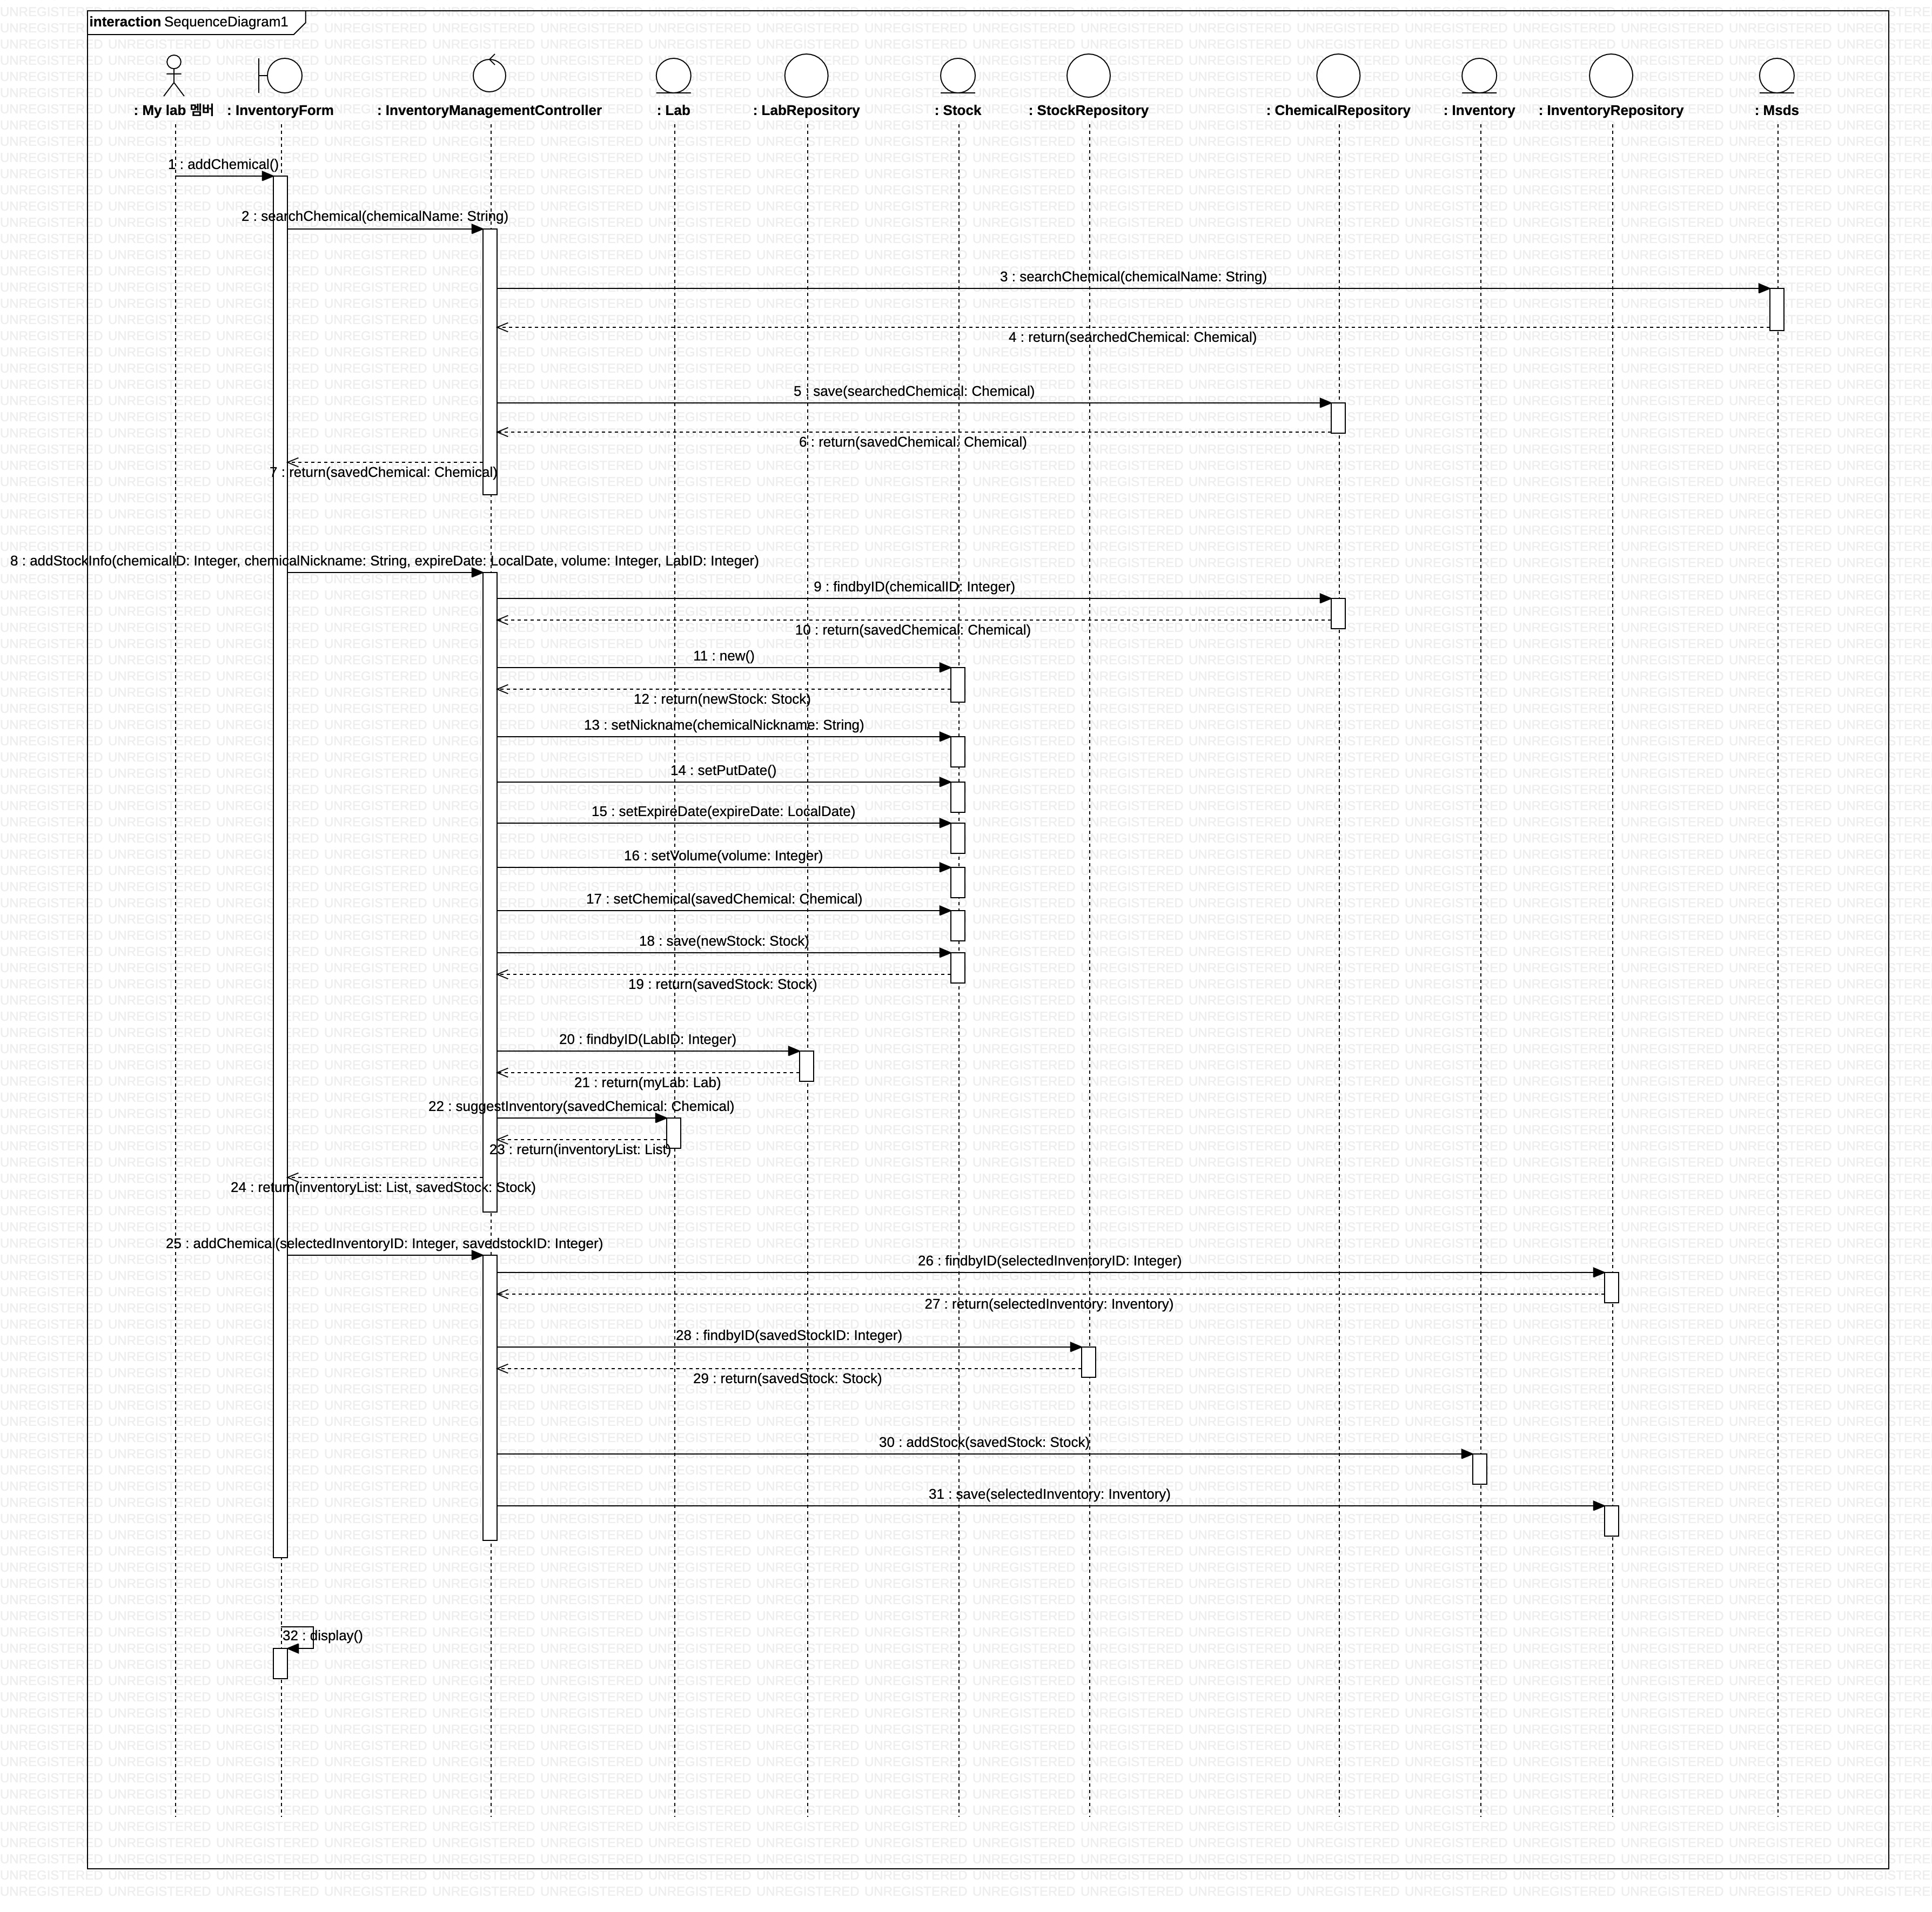
my Lab 약품 보관 장소 관리: 약품 추가

Slide 22
구현모델
(Implementation Model)

Slide 23
구현 모델의 동영상 시연/ 실연
Use Case별로 실행 동영상(.mp4) 하나씩 작성하여 각각 hyper link로 연결
Use Case 1
Use Case 2
최종 발표시에는 실제 Application 실행을 시연하기 바랍니다.

Slide 24
Traceability from UC Model to Implementation Model
앞에 제시된 Use Case와 관련된 Scenario에 대한 Traceability Table을 첨부
-> 1번 usecase scenario bf

Slide 25
테스트 결과

Slide 26
앞에 제시된 Use Case 명칭+Test Case
Test Case_Test Result.xls 파일로 hyper link 연결
해당 Use Case에 대한 Test Result까지 포함된 내용 Attach

Slide 27
테스트 결과 현황
항목 | 개수
총 테스트 시나리오
총 테스트 케이스(A)
실제 테스팅 수행한 테스트 케이스(B)
프로젝트 구현율(B/A * 100) | (%)
PASS한 테스트 케이스(C)
FAIL한 테스트 케이스
테스트 통과율(C/B * 100) | (%)
Testing FAIL의 주요 원인
1.
2.
3.

Slide 28
개발된 Application이 제공하는 Benefit 입증
개별적인 preference에 따라 다른 추천결과물을 제공함을 실연을 통해 입증
추천결과에 대한 피드백 반영으로 인해 추천에 대한 만족도가 향상됨을 실연을 통해 입증
추천시스템이 아닌 3팀의 경우, 개발된 Application의 편리함을 실연을 통해 입증

Slide 29
Lessons Learned
프로젝트 수행시 어려웠던 점
6명 모두 시간 맞추는 것과 장소를 예약하는 것이 어려웠습니다.
GitHub 사용이 처음이라, 데이터를 날린적도 있는 등 사용이 어려웠습니다.
프로젝트 개발 경험이 있는 팀원이 적어서, 모두가 처음부터 배워야 했습니다.
Domain Knowledge가 많이 필요한 어플리케이션이서 개발하는데 어려움이 있었습니다.
팀플레이를 통해 나름대로 해결할 수 있었던 노하우
팀원들이 스터디처럼 공부를 해서 react을 공부했습니다.
소프트웨어 공학 입문을 수강하지 않은 팀원들도 소프트웨어 설계에 대해 배웠습니다.

Slide 30
Lessons Learned
팀프로젝트를 통해 배운 점
git hub 사용법을 알게 되었다.
React Native를 통해 javascript, node js 등의 언어를 익히게 되었다.
starUML을 통해 4+1 view로 디자인하는 법을 알게 되었고, 이를 실전 프로젝트에 활용해보는 경험을 할 수 있었다 ->bear beer 거라서 말투 바꾸기
아쉬운점
만약 시간이 더 있었다면 웹 어플리케이션이 아닌 모바일 어플리케이션으로 개발해보고 싶었습니다.
전문적인 Domain Knowledge가 필요해서 계획했던 것 보다 시간이 오래걸린것 같아서 아쉬웠습니다.

